Slide 1
과목_학년학기_단원 | suh_p_0401_06
차시명 | 05 계산식에서 규칙을 찾아볼까요(1)
파일명 | suh_p_0401_06_0005
검토 | 담당
수학팀 | 김윤희
문서 HISTORY
번호 | 버전 | 문서 작성일 | 내용 비고 | 작성자 (내선번호) | 검토자
1 | V 1.0 | 2022.02.28 | 문서 발생 | 김예인
2 | V 1.0 | 2022.03.14 | 1차 검수 |  | 김윤희
3 | V 2.0 | 2022.03.21 | 2차 검수 |  | 김예림
4 | V 3.0 | 2022.03.25 | 문서 수정 | 김윤희
5
6
7
8
9
10
11

Slide 2
학습 단계 | 자료명 |  | 프레임 수 | 교과서 정보 | 파일명 | 자료 형태
도입 | 애니 | [도입 애니메이션] 상자 속 마법책 | 1 | 수학 132~133쪽, 수학 익힘 86~87쪽 | suh_p_0401_06_0005_101_1.html | Html5(애니)
도입 | 생각 열기 | [생각 열기] 상자에 쓰여 있는 덧셈식과 뺄셈식 살펴보기 | 1 | 수학 132쪽, 수학 익힘 86~87쪽 | suh_p_0401_06_0005_102_1.html | Html5
도입 | 학습 목표 | 이번 시간에 배울 내용 | 1 |  | suh_p_0401_06_0005_103_1.html | Html5
전개 | 다지기 1 | [다지기 1] 덧셈식과 뺄셈식에서 규칙 찾기 | 1 | 수학 132쪽, 수학 익힘 86~87쪽 | suh_p_0401_06_0005_201_1.html | Html5
전개 | 다지기 2 | [다지기 2] 규칙을 정하여 덧셈식과 뺄셈식 만들기 | 1 | 수학 133쪽, 수학 익힘 86~87쪽 | suh_p_0401_06_0005_202_1.html | Html5
전개 | 키우기 | [키우기] 덧셈식과 뺄셈식에서 규칙을 찾아 문제 해결하기 | 1 | 수학 133쪽, 수학 익힘 86~87쪽 | suh_p_0401_06_0005_203_1.html | Html5
정리 | 핵심 정리 | 핵심 정리 | 1 |  | suh_p_0401_06_0005_301_1.html | Html5
정리 | 차시 예고 | 다음 시간에 배울 내용 | 1 |  | suh_p_0401_06_0005_302_1.html | Html5
평가 | 확인 문제 | 확인 문제 | 1 |  | suh_p_0401_06_0005_401_1.html | Html5
선택 활동 | 창의 융합 | [창의·융합 자료] 도형수 | 1 |  | suh_p_0401_06_0005_402_1.html | Html5(애니)
총 프레임 수 |  |  | 10

Slide 3
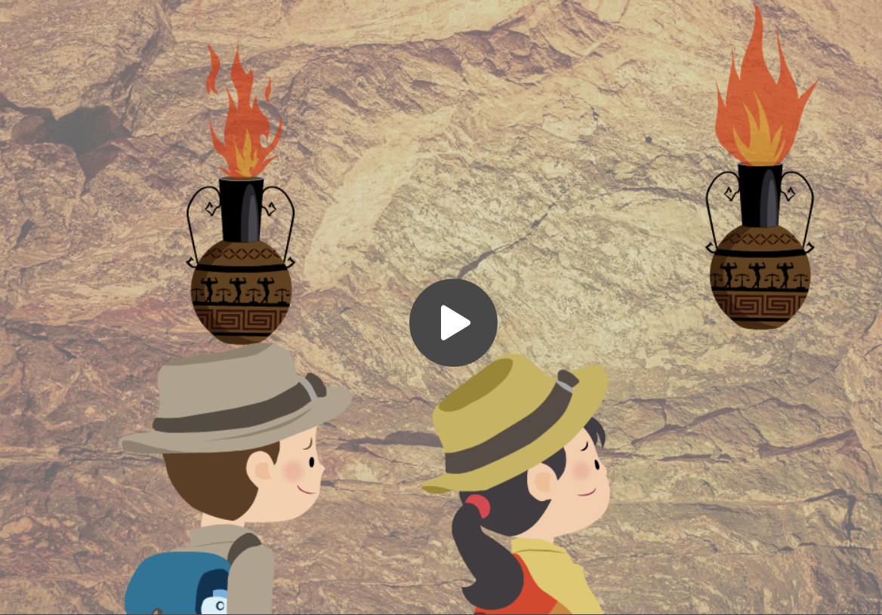

4－1
6. 규칙 찾기
suh_p_0401_06_0005_101_1
05 계산식에서 규칙을 찾아볼까요(1)
Θ Description & Function
[애니 DVD 개발물]
박만구 수학 4－1 지도서\app\resource\contents\lesson06\ops\lesson06\video
[애니 게이트 참고 화면]
상자 속 마법책
애니 파일명 | mm_41_6_03_02_01_ani.mp4

Slide 4
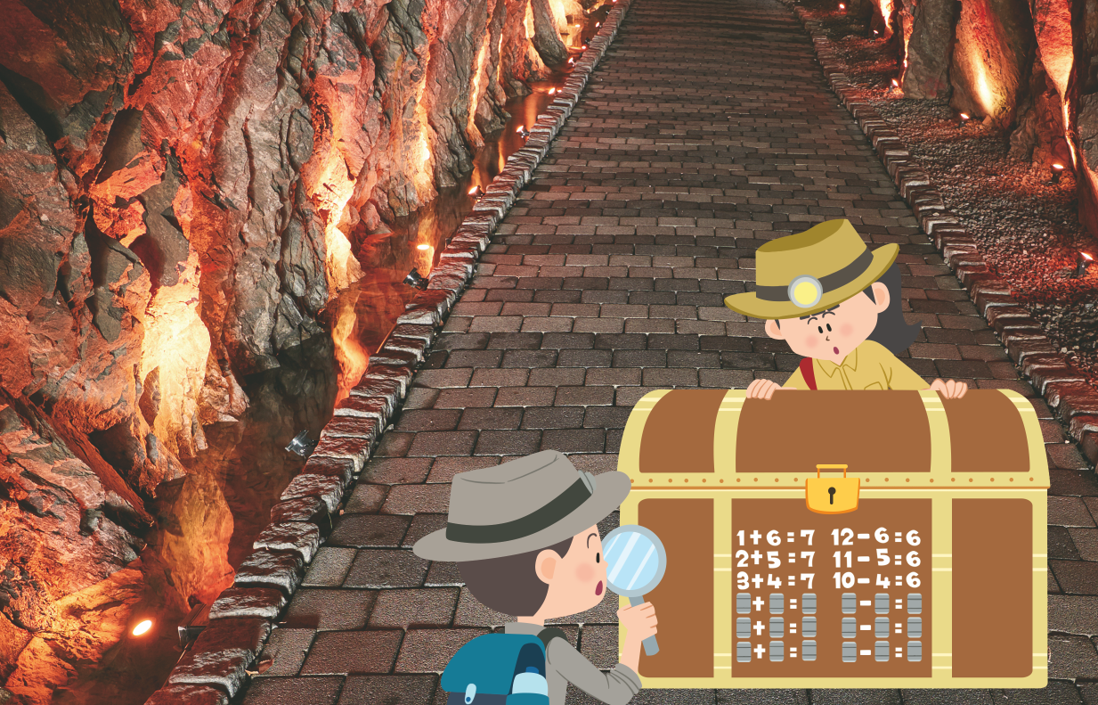



4－1
6. 규칙 찾기
suh_p_0401_06_0005_102_1
05 계산식에서 규칙을 찾아볼까요(1)
Θ Description & Function
다음 그림의 상황에 대하여 이야기해 봅시다.
탭 이벤트
확대 버튼 및 풀 팝업창(다음 슬라이드)
답 칸 클릭하면 답 나타남. 정답 확인 버튼은 정답 가리기로 토글 됨.
#1
물음 1
물음 2
물음 3
상자에는 무엇이 쓰여 있나요?
덧셈식과 뺄셈식이 쓰여 있습니다.
#2
#3
삽화 파일명 | SA41604.psd 수학 4－1_이미지원본\교과서\124143초수학교과서4－1－6\Links

Slide 5

4－1
6. 규칙 찾기
suh_p_0401_06_0005_102_1
05 계산식에서 규칙을 찾아볼까요(1)
ㅏ
Θ Description & Function
< 확대 버튼 클릭 시 나타나는 화면>

Slide 6
4－1
6. 규칙 찾기
suh_p_0401_06_0005_102_1
05 계산식에서 규칙을 찾아볼까요(1)
Θ Description & Function
다음 그림의 상황에 대하여 이야기해 봅시다.
답 칸 클릭하면 답 나타남. 정답 확인 버튼은 정답 가리기로 토글 됨.
물음 1
물음 2
물음 3
덧셈식과 뺄셈식에는 어떤 특징이 있나요?
덧셈식의 계산 결과가 모두 같습니다.
뺄셈식의 계산 결과가 모두 같습니다.
#1
삽화 파일명 | SA41604.psd 수학 4－1_이미지원본\교과서\124143초수학교과서4－1－6\Links

Slide 7
4－1
6. 규칙 찾기
suh_p_0401_06_0005_102_1
05 계산식에서 규칙을 찾아볼까요(1)
Θ Description & Function
다음 그림의 상황에 대하여 이야기해 봅시다.
답 칸 클릭하면 답 나타남. 정답 확인 버튼은 정답 가리기로 토글 됨.
물음 1
물음 2
물음 3
이번 시간에는 어떤 규칙을 찾을 것 같나요?
덧셈식과 뺄셈식에서 규칙을 찾을 것 같습니다.
#1
삽화 파일명 | SA41604.psd 수학 4－1_이미지원본\교과서\124143초수학교과서4－1－6\Links

Slide 8
4－1
6. 규칙 찾기
suh_p_0401_06_0005_103_1
05 계산식에서 규칙을 찾아볼까요(1)
Θ Description & Function
#1
[이번 시간에 배울 내용]
1
이번 시간에는 무엇을 배울까요?
덧셈식과 뺄셈식의 배열에서 규칙을 찾을 수 있습니다.

Slide 9
4－1
6. 규칙 찾기
suh_p_0401_06_0005_201_1
05 계산식에서 규칙을 찾아볼까요(1)
Θ Description & Function
덧셈식과 뺄셈식에서 규칙을 찾아 상자를 열어 봅시다.
탭 이벤트
답 칸 클릭하면 답 나타남. 정답 확인 버튼은 정답 가리기로 토글 됨.
#1
물음 1
물음 2
물음 3
덧셈식과 뺄셈식의 규칙을 찾아 말해 보세요.
1＋6＝7
2＋5＝7
3＋4＝7
12－6＝6
11－5＝6
10－4＝6
덧셈식에서 더해지는 수는 1만큼 커지고, 더하는 수는 1만큼 작아지며, 계산 결과는 모두 7입니다. 뺄셈식에서 빼지는 수는 1만큼 작아지고, 빼는 수도 1만큼 작아지며, 계산 결과는 모두 6입니다.
#2

Slide 10
4－1
6. 규칙 찾기
suh_p_0401_06_0005_201_1
05 계산식에서 규칙을 찾아볼까요(1)
Θ Description & Function
덧셈식과 뺄셈식에서 규칙을 찾아 상자를 열어 봅시다.
답 칸 클릭하면 답 공개. 정답 확인 버튼은 정답 가리기로 토글 됨.
물음 1의 표 위치와 똑같이 맞춰주세요.
물음 1
물음 2
물음 3
식에서 찾은 규칙에 따라 빈칸에 알맞은 식을 써 보세요.
1＋6＝7
2＋5＝7
3＋4＝7
4＋3＝7
5＋2＝7
6＋1＝7
12－6＝6
11－5＝6
10－4＝6
9－3＝6
8－2＝6
7－1＝6
#2
#1

Slide 11
4－1
6. 규칙 찾기
suh_p_0401_06_0005_201_1
05 계산식에서 규칙을 찾아볼까요(1)
Θ Description & Function
덧셈식과 뺄셈식에서 규칙을 찾아 상자를 열어 봅시다.
답 칸 클릭하면 답 공개. 정답 확인 버튼은 정답 가리기로 토글 됨.
물음 1, 2의 표 위치와 똑같이 맞춰주세요.
물음 1
물음 2
물음 3
계산 결과가 같은 덧셈식과 뺄셈식의 규칙은 무엇인지 이야기해 보세요.
1＋6＝7
2＋5＝7
3＋4＝7
4＋3＝7
5＋2＝7
6＋1＝7
12－6＝6
11－5＝6
10－4＝6
9－3＝6
8－2＝6
7－1＝6
#2
덧셈식에서 더해지는 수가 커지는 만큼 더하는 수가 작아지면 계산 결과는 같습니다. 뺄셈식에서 빼지는 수가 작아지는 만큼 빼는 수도 작아지면 계산 결과는 같습니다.
#1

Slide 12




4－1
6. 규칙 찾기
suh_p_0401_06_0005_202_1
05 계산식에서 규칙을 찾아볼까요(1)
Θ Description & Function
두 자리 수 중에서 하나를 정하고, 그 수가 계산 결과가 되는 여러 가지 덧셈식과 뺄셈식을 규칙적으로 써넣어 봅시다.
이너 탭
예 보기/직접 쓰기 기능. 부분에는 직접 쓸 수 있도록 만들어 주세요. 예 보기 버튼 클릭하면 예시 나타남(다음 슬라이드) 예 보기 버튼은 직접 쓰기 버튼으로 토글 됨.
계산 결과가 이/가 되는 덧셈식
계산 결과가 이/가 되는 뺄셈식
#1
#2

Slide 13

4－1
6. 규칙 찾기
suh_p_0401_06_0005_202_1
05 계산식에서 규칙을 찾아볼까요(1)
Θ Description & Function
두 자리 수 중에서 하나를 정하고, 그 수가 계산 결과가 되는 여러 가지 덧셈식과 뺄셈식을 규칙적으로 써넣어 봅시다.
계산 결과가 15이/가 되는 덧셈식
3＋12＝15
5＋10＝15
7＋8＝15
9＋6＝15
11＋4＝15
13＋2＝15
계산 결과가 10이/가 되는 뺄셈식
15－5＝10
18－8＝10
21－11＝10
24－14＝10
27－17＝10
30－20＝10

Slide 14


4－1
6. 규칙 찾기
suh_p_0401_06_0005_202_1
05 계산식에서 규칙을 찾아볼까요(1)
Θ Description & Function
두 자리 수 중에서 하나를 정하고, 그 수가 계산 결과가 되는 여러 가지 덧셈식과 뺄셈식을 규칙적으로 써넣어 봅시다.
1. 내레이션 없음. 일반 말풍선으로 넣고 말풍선 안에 답박스 넣어주세요.
더해지는 수가 2만큼 커질 때 더하는 수를 어떻게 해야 계산 결과가 같을까?
5＋10＝15
7＋ ＝15
빼지는 수가 3만큼 커질 때 빼는 수를 어떻게 해야 계산 결과가 같을까?
15－5＝10
18－ ＝10
8
8
#1

Slide 15
4－1
6. 규칙 찾기
suh_p_0401_06_0005_203_1
05 계산식에서 규칙을 찾아볼까요(1)
Θ Description & Function
덧셈식과 뺄셈식에서 규칙을 찾아 빈칸에 알맞은 식을 써넣어 봅시다.
답 칸 누르면 정답 공개. 정답 확인 버튼 누르면 전체 한꺼번에 공개. 정답 가리기로 토글 됨.
덧셈식
10＋50＝60
15＋45＝60
20＋40＝60
25＋35＝60
뺄셈식
60－15＝45
70－25＝45
80－35＝45
90－45＝45
#1

Slide 16
4－1
6. 규칙 찾기
suh_p_0401_06_0005_301_1
05 계산식에서 규칙을 찾아볼까요(1)
Θ Description & Function
핵심 정리
기존 개발물 활용
https://cdata2.tsherpa.co.kr/tsherpa/MultiMedia/Flash/2020/curri/index.html?flashxmlnum=yuni4856&classa=A8-C1-41-MM-MM-04-07-05-0-0-0-0&classno=MM_41_04/suh_0401_06_0005/suh_0401_06_0005_301_1.html
[ 계산식에서 규칙 찾기 ]
덧셈식(□＋△＝○)
1＋6＝7 | 4＋3＝7
2＋5＝7 | 5＋2＝7
3＋4＝7 | 6＋1＝7
7
주사위 2개를 굴려서 나온 두 수의 합이 이 되는 덧셈식을 찾을 수 있습니다.

Slide 17



4－1
6. 규칙 찾기
suh_p_0401_06_0005_302_1
05 계산식에서 규칙을 찾아볼까요(1)
Θ Description & Function
[다음 시간에 배울 내용]
준비물 클릭 시 박스 나타남. 엑스 버튼으로 닫기.
#1
1
다음 시간에는 무엇을 배울까요?
계산식에서 규칙을 찾아볼까요(2)
134~135쪽
88~89쪽
#2
계산기

Slide 18


4－1
6. 규칙 찾기
suh_p_0401_06_0005_401_1
05 계산식에서 규칙을 찾아볼까요(1)
Θ Description & Function
#1
[확인 문제] 게이트
활동지 다운로드 버튼. 다운로드 되는 파일은 (4-1-6)형성평가2_05차시.hwp
#2

Slide 19

4－1
6. 규칙 찾기
suh_p_0401_06_0005_401_1
05 계산식에서 규칙을 찾아볼까요(1)
Θ Description & Function
문제 1
문제 2
문제 3
문제 4
문제 5
문제 6
문제 7
문제 8
활동지 다운로드 버튼. 다운로드 되는 파일은 (4-1-6)형성평가2_05차시.hwp (1~3번)
풀이 확인 버튼 팝업창(다음 슬라이드)
답 칸 클릭하면 답 나타남. 정답 확인 버튼은 정답 가리기로 토글 됨.
뺄셈식에서 규칙을 찾아 계산 결과가 5가 되는 뺄셈식을 만들어 보시오.
뺄셈식
11－6＝5
10－5＝5
9－4＝5
8－3＝5
7－2＝5
6－1＝5
#1
#2
#3

Slide 20
4－1
6. 규칙 찾기
suh_p_0401_06_0005_401_1
05 계산식에서 규칙을 찾아볼까요(1)
Θ Description & Function
문제 1
문제 2
문제 3
문제 4
문제 5
문제 6
문제 7
문제 8
<풀이 확인 버튼 클릭하면 나타나는 화면>
뺄셈식에서 규칙을 찾아 계산 결과가 5가 되는 뺄셈식을 만들어 보시오.
뺄셈식
11－6＝5
10－5＝5
9－4＝5
8－3＝5
7－2＝5
6－1＝5
풀이
빼지는 수가 1씩 작아지고, 빼는 수도 1씩 작아질 때 계산 결과는 같습니다.

Slide 21
4－1
6. 규칙 찾기
suh_p_0401_06_0005_401_1
05 계산식에서 규칙을 찾아볼까요(1)
Θ Description & Function
문제 1
문제 2
문제 3
문제 4
문제 5
문제 6
문제 7
문제 8
활동지 다운로드 버튼. 다운로드 되는 파일은 (4-1-6)형성평가2_05차시.hwp (1~3번)
풀이 확인 버튼 팝업창(다음 슬라이드)
답 칸 클릭하면 답 나타남. 정답 확인 버튼은 정답 가리기로 토글 됨.
덧셈식에서 규칙을 찾아 빈칸에 알맞은 식을 써넣으세요.
4500＋1300＝5800
4500＋2300＝6800
4500＋3300＝7800
4500＋4300＝8800
4500＋5300＝9800
#1
#2
#3

Slide 22
4－1
6. 규칙 찾기
suh_p_0401_06_0005_401_1
05 계산식에서 규칙을 찾아볼까요(1)
Θ Description & Function
문제 1
문제 2
문제 3
문제 4
문제 5
문제 6
문제 7
문제 8
<풀이 확인 버튼 클릭하면 나타나는 화면>
덧셈식에서 규칙을 찾아 빈칸에 알맞은 식을 써넣으세요.
4500＋1300＝5800
4500＋2300＝6800
4500＋3300＝7800
4500＋4300＝8800
4500＋5300＝9800
풀이
덧셈식에서 규칙은 더하는 수가 1000씩 커지는 것이므로 빈칸에 알맞은 식은 4500＋4300＝8800입니다.

Slide 23
4－1
6. 규칙 찾기
suh_p_0401_06_0005_401_1
05 계산식에서 규칙을 찾아볼까요(1)
Θ Description & Function
문제 1
문제 2
문제 3
문제 4
문제 5
문제 6
문제 7
문제 8
활동지 다운로드 버튼. 다운로드 되는 파일은 (4-1-6)형성평가2_05차시.hwp (1~3번)
풀이 확인 버튼 팝업창(다음 슬라이드)
답 칸 클릭하면 답 나타남. 정답 확인 버튼은 정답 가리기로 토글 됨.
규칙에 따라 계산 결과가 927이 되는 계산식을 구해 보시오.
373＋154＝527
473＋154＝627
573＋154＝727
673＋154＝827
773＋154＝927
#1
#2
#3

Slide 24
4－1
6. 규칙 찾기
suh_p_0401_06_0005_401_1
05 계산식에서 규칙을 찾아볼까요(1)
Θ Description & Function
문제 1
문제 2
문제 3
문제 4
문제 5
문제 6
문제 7
문제 8
<풀이 확인 버튼 클릭하면 나타나는 화면>
규칙에 따라 계산 결과가 927이 되는 계산식을 구해 보시오.
373＋154＝527
473＋154＝627
573＋154＝727
673＋154＝827
풀이
규칙에 따라 계산식을 만들면 계산 결과가 927이 되는 계산식은 773＋154＝927입니다.
773＋154＝927
#1
#2
#3

Slide 25




4－1
6. 규칙 찾기
suh_p_0401_06_0005_401_1
05 계산식에서 규칙을 찾아볼까요(1)
Θ Description & Function
문제 1
문제 2
문제 3
문제 4
문제 5
문제 6
문제 7
문제 8
기존 개발물 활용(4~8번)
https://cdata2.tsherpa.co.kr/tsherpa/MultiMedia/Flash/2020/curri/index.html?flashxmlnum=yuni4856&classa=A8-C1-41-MM-MM-04-07-05-0-0-0-0&classno=MM_41_04/suh_0401_06_0005/suh_0401_06_0005_401_1.html
2. 풀이 확인 팝업창
를 보고 설명에 맞는 계산식을 찾아 기호를 써 보시오.
345＋102＝447
355＋112＝467
365＋122＝487
375＋132＝507
513＋234＝747
513＋244＝757
513＋254＝767
513＋264＝777
476－123＝353
576－223＝353
676－323＝353
776－423＝353
십의 자리 수가 각각 1씩 커지고 두 수의 합은 20씩 커집니다.
#2

Slide 26
4－1
6. 규칙 찾기
suh_p_0401_06_0005_401_1
05 계산식에서 규칙을 찾아볼까요(1)
Θ Description & Function
문제 1
문제 2
문제 3
문제 4
문제 5
문제 6
문제 7
문제 8
<풀이 확인 버튼 클릭하면 나타나는 화면>
를 보고 설명에 맞는 계산식을 찾아 기호를 써 보시오.
345＋102＝447
355＋112＝467
365＋122＝487
375＋132＝507
513＋234＝747
513＋244＝757
513＋254＝767
513＋264＝777
476－123＝353
576－223＝353
676－323＝353
776－423＝353
풀이
덧셈식에서 십의 자리 수가 각각 1씩 커지고 두 수의 합은 20씩 커지는 식은 입니다.
십의 자리 수가 각각 1씩 커지고 두 수의 합은 20씩 커집니다.

Slide 27
4－1
6. 규칙 찾기
suh_p_0401_06_0005_401_1
05 계산식에서 규칙을 찾아볼까요(1)
Θ Description & Function
문제 1
문제 2
문제 3
문제 4
문제 5
문제 6
문제 7
문제 8
기존 개발물 활용(4~8번)
https://cdata2.tsherpa.co.kr/tsherpa/MultiMedia/Flash/2020/curri/index.html?flashxmlnum=yuni4856&classa=A8-C1-41-MM-MM-04-07-05-0-0-0-0&classno=MM_41_04/suh_0401_06_0005/suh_0401_06_0005_401_1.html
2. 풀이 확인 팝업창
를 보고 설명에 맞는 계산식을 찾아 기호를 써 보시오.
345＋102＝447
355＋112＝467
365＋122＝487
375＋132＝507
513＋234＝747
513＋244＝757
513＋254＝767
513＋264＝777
476－123＝353
576－223＝353
676－323＝353
776－423＝353
같은 자리의 수가 똑같이 커지는 두 수의 차는 항상 일정합니다.
#2

Slide 28
4－1
6. 규칙 찾기
suh_p_0401_06_0005_401_1
05 계산식에서 규칙을 찾아볼까요(1)
Θ Description & Function
문제 1
문제 2
문제 3
문제 4
문제 5
문제 6
문제 7
문제 8
<풀이 확인 버튼 클릭하면 나타나는 화면>
를 보고 설명에 맞는 계산식을 찾아 기호를 써 보시오.
345＋102＝447
355＋112＝467
365＋122＝487
375＋132＝507
513＋234＝747
513＋244＝757
513＋254＝767
513＋264＝777
476－123＝353
576－223＝353
676－323＝353
776－423＝353
풀이
뺄셈식에서 같은 자리의 수가 똑같이 커지면서 두 수의 차가 일정한 식은 입니다.
같은 자리의 수가 똑같이 커지는 두 수의 차는 항상 일정합니다.

Slide 29

4－1
6. 규칙 찾기
suh_p_0401_06_0005_401_1
05 계산식에서 규칙을 찾아볼까요(1)
Θ Description & Function
문제 1
문제 2
문제 3
문제 4
문제 5
문제 6
문제 7
문제 8
기존 개발물 활용(4~8번)
https://cdata2.tsherpa.co.kr/tsherpa/MultiMedia/Flash/2020/curri/index.html?flashxmlnum=yuni4856&classa=A8-C1-41-MM-MM-04-07-05-0-0-0-0&classno=MM_41_04/suh_0401_06_0005/suh_0401_06_0005_401_1.html
2. 풀이 확인 팝업창
3. 예 약물은 처음에는 안 보이다가 답 칸 클릭할 때 함께 나타남.
주사위 1개를 굴려 나온 수가 5일 때 5가 계산 결과가 되는 뺄셈식을 만들어 보시오.
#3
뺄셈식(□－△＝○)
11－6＝5
10－5＝5
9－4＝5
8－3＝5
7－2＝5
6－1＝5
#2

Slide 30
4－1
6. 규칙 찾기
suh_p_0401_06_0005_401_1
05 계산식에서 규칙을 찾아볼까요(1)
Θ Description & Function
문제 1
문제 2
문제 3
문제 4
문제 5
문제 6
문제 7
문제 8
<풀이 확인 버튼 클릭하면 나타나는 화면>
주사위 1개를 굴려 나온 수가 5일 때 5가 계산 결과가 되는 뺄셈식을 만들어 보시오.
뺄셈식(□－△＝○)
11－6＝5
10－5＝5
9－4＝5
8－3＝5
7－2＝5
6－1＝5
풀이
규칙에 따라 계산식을 만들어 봅니다.

Slide 31
4－1
6. 규칙 찾기
suh_p_0401_06_0005_401_1
05 계산식에서 규칙을 찾아볼까요(1)
Θ Description & Function
문제 1
문제 2
문제 3
문제 4
문제 5
문제 6
문제 7
문제 8
기존 개발물 활용(4~8번)
https://cdata2.tsherpa.co.kr/tsherpa/MultiMedia/Flash/2020/curri/index.html?flashxmlnum=yuni4856&classa=A8-C1-41-MM-MM-04-07-05-0-0-0-0&classno=MM_41_04/suh_0401_06_0005/suh_0401_06_0005_401_1.html
2. 풀이 확인 팝업창
계산식의 규칙에 따라 빈칸에 알맞은 식을 써 보시오.
4500＋1300＝5800
4500＋2300＝6800
4500＋3300＝7800
4500＋4300＝8800
4500＋5300＝9800
#2

Slide 32
4－1
6. 규칙 찾기
suh_p_0401_06_0005_401_1
05 계산식에서 규칙을 찾아볼까요(1)
Θ Description & Function
문제 1
문제 2
문제 3
문제 4
문제 5
문제 6
문제 7
문제 8
<풀이 확인 버튼 클릭하면 나타나는 화면>
계산식의 규칙에 따라 빈칸에 알맞은 식을 써 보시오.
4500＋1300＝5800
4500＋2300＝6800
4500＋3300＝7800
4500＋4300＝8800
4500＋5300＝9800
풀이
덧셈식에서 더하는 수가 1000만큼 커지고, 계산 결과도 1000만큼 커지는 규칙이 있습니다.

Slide 33
4－1
6. 규칙 찾기
suh_p_0401_06_0005_401_1
05 계산식에서 규칙을 찾아볼까요(1)
Θ Description & Function
문제 1
문제 2
문제 3
문제 4
문제 5
문제 6
문제 7
문제 8
기존 개발물 활용(4~8번)
https://cdata2.tsherpa.co.kr/tsherpa/MultiMedia/Flash/2020/curri/index.html?flashxmlnum=yuni4856&classa=A8-C1-41-MM-MM-04-07-05-0-0-0-0&classno=MM_41_04/suh_0401_06_0005/suh_0401_06_0005_401_1.html
2. 풀이 확인 팝업창
규칙에 따라 계산 결과가 901이 되는 계산식을 써 보시오.
347＋154＝501
447＋154＝601
547＋154＝701
647＋154＝801
계산식
747＋154＝901
#2

Slide 34
4－1
6. 규칙 찾기
suh_p_0401_06_0005_401_1
05 계산식에서 규칙을 찾아볼까요(1)
Θ Description & Function
문제 1
문제 2
문제 3
문제 4
문제 5
문제 6
문제 7
문제 8
<풀이 확인 버튼 클릭하면 나타나는 화면>
규칙에 따라 계산 결과가 901이 되는 계산식을 써 보시오.
347＋154＝501
447＋154＝601
547＋154＝701
647＋154＝801
풀이
덧셈식의 앞에 있는 수가 100만큼 커지고 계산 결과도 100만큼 커지는 규칙이 있습니다. 따라서 규칙에 따라 계산식을 만들면 747＋154＝901입니다.
계산식
747＋154＝901

Slide 35

4－1
6. 규칙 찾기
suh_p_0401_06_0005_402_1
05 계산식에서 규칙을 찾아볼까요(1)
Θ Description & Function
[애니 DVD 개발물]
수학(박) 4-1 지도서\app\resource\contents\lesson06\ops\lesson06\video
[애니 게이트 참고 화면]
도형수
애니 파일명 | mm_41_6_03_06_04_ani.mp4

